Slide 1
点燃
品牌私域运营中心
沉睡用户盘活小技巧案例的复盘
部门：碧翠园自营项目组
姓名：麦耀锋
花名：奶锡
最专业的品牌私域运营服务商
帮你管理最有价值的用户资产

Slide 2
目录
案例目标
案例关键词
案例中亮点及可复用的点
针对案例的延伸思考
案例中待优化点及改善方案
案例概述（或运作流程）

Slide 3
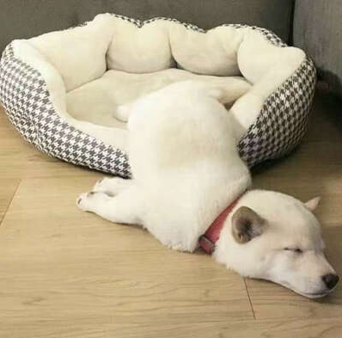
案例目标
盘活沉睡用户，增加复购的机会
（沉睡用户是指30天内没有购买行为的）

Slide 4
案例关键词
日常化，口语化

Slide 5
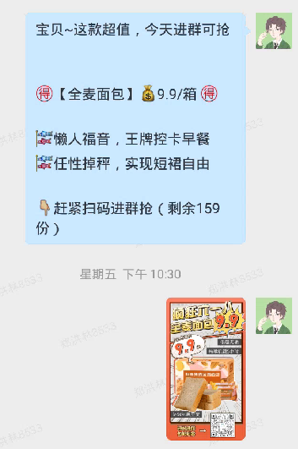
案例概述
未有任何购买记录

Slide 6
案例概述
●宝，之前购买的XXX产品都吃完了麽
●宝，XXX产品吃过以后感觉怎样呀
●咱们小程序商城会不定期更新活动，你会不会
介意我发送贼划算的活动信息给你呢
●XXX产品感觉还行的话，可以再屯点货呀
已经有过购买记录

Slide 7
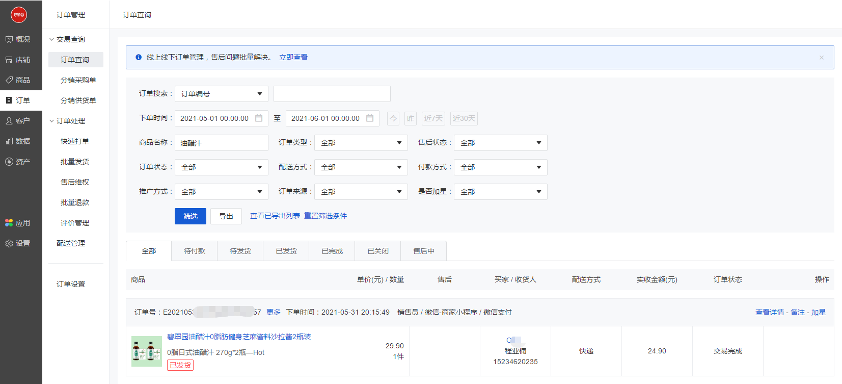
案例概述
有赞后台-订单查询-筛选已购买产品记录

Slide 8
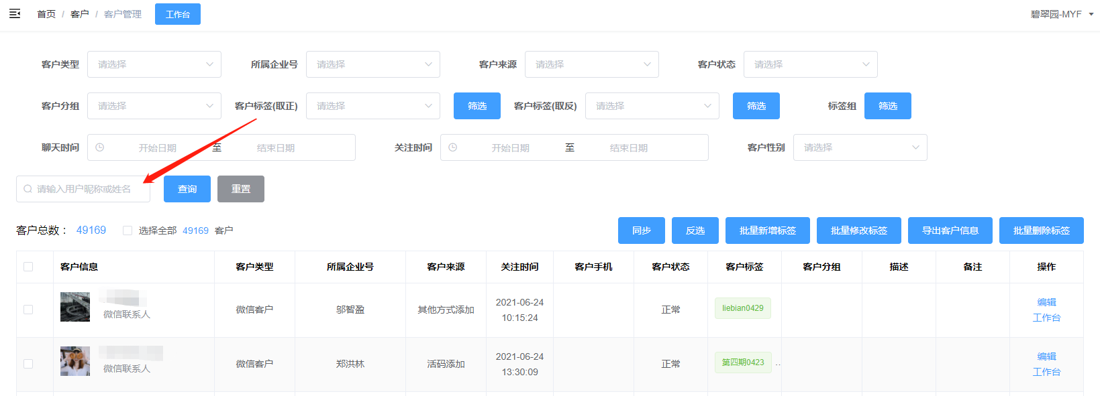
案例概述
SCRM系统-客户管理-通过微信昵称手动完成打标

Slide 9
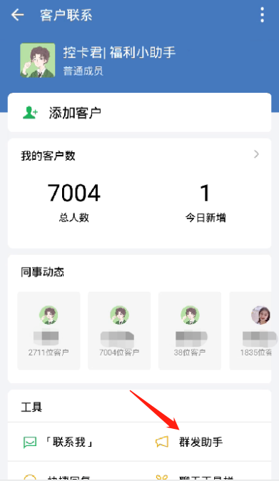
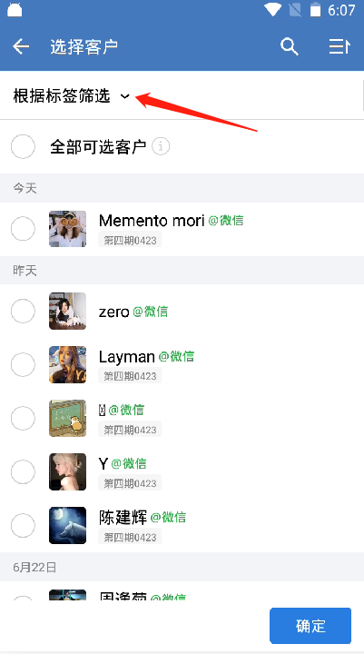
案例概述

Slide 10
案例中亮点及可复用的点
通过标签，将沉睡用户分开来进行激活
对于已经有过购买记录的粉丝，更加精准地推荐活动产品，有效提高复购的机会

Slide 11
案例中待优化点及改善方案
已购买的粉丝手动打标签比较耗时间
有赞的标签和系统标签希望能够同步

Slide 12
点燃
品牌私域运营中心
最专业的品牌私域运营服务商
帮你管理最有价值的用户资产
Wei Zi Jun
+86 139 0227 0098
WeChat
510970969@qq.com

